Slide 1
Legislativní politika v EU
Doc. Marek Rybář, PhD.
EUMO, jaro 2024

Slide 2
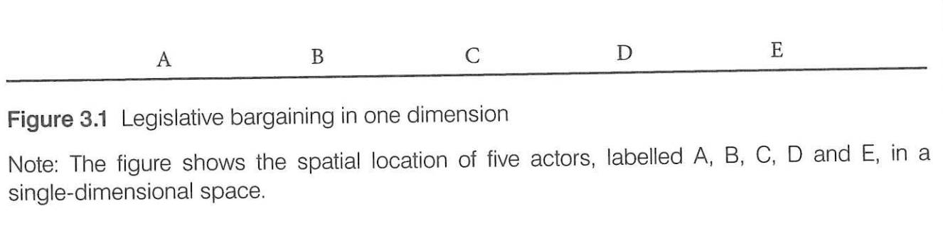
Teorie legislativní politiky
1. Prostorový model politiky: aktéry a politiky lze znázornit jako body v policy prostoru
aktéři preferují minimalizaci vzdálenosti mezi svým postojem a schválenou politikou
“the median voter theorem” (funguje v jednodimenzionálním policy prostoru)

Slide 3
Teorie legislativní politiky
ve vícerozměrném policy prostoru bude možné najít alternativní kombinaci politik, která může porazit policy, na níž se shodla většina
legislativní instituce však vytvářejí tzv. strukturovanou rovnováhu, tedy takové výstupy politiky, které jsou stabilní díky institucionálním pravidlům
2. určování agendy a právo veta (if status quo is B and E is agenda-setter, it may move policy to D)

Slide 4
Teorie legislativní politiky
3. specializace v legislativním procesu (agenda setting ve výborech může zabránit propojení otázek napříč tématy, což vede ke stabilním policy výsledkům)
4. politické strany usnadňují legislativní stabilitu tím, že zjednodušují legislativní vyjednávání (snížení transakčních nákladů spojených s vyjednáváním jednotlivých poslanců)

Slide 5
Teorie legislativní politiky
5. legislativní stabilitě napomáhá také existence více parlamentních komor (omezujou soubor možností policies a zjednodušujou legislativní vyjednávání)
všechny tyto teorie nám umožňují vysvětlit legislativní politiku EU:
jaké koalice se pravděpodobně vytvoří,
proč jsou EP a Rada uspořádány tak, jak jsou,
a kdo je v rámci legislativních procedur EU silnější

Slide 6
Zákonodárná moc v EU
Legislativa v EU je dvoukomorová
Jedna komora zastupuje státy (Rada ministrů), druhá komora zastupuje občany EU (Parlament).
Postupné posilování Parlamentu (spolurozhodování jako norma)
Každý orgán má své vlastní mechanismy k překonání vnitřní roztříštěnosti
Funkční legislativní moc

Slide 7
Postavení a pravomoci EP
Slabý aktér s nepřímou legitimitou od počátku integrace
Postupné posilování pravomocí vůči Komisi a v legislativním procesu vůči Radě.
Od práva odvolat Komisi k faktické možnosti přímo ovlivňovat její složení

Slide 8
Postavení a pravomoci EP
Od Smlouvy z Nice má právo obrátit se na ESD, i když jeho práva nejsou dotčena.
Konzultace
Spolupráce (dvě čtení v Parlamentu a možnost, aby Rada rozhodla pouze jednomyslně)
Spolurozhodování (dvě verze, podle novější a současné je vyžadován nezávislý souhlas Rady i Parlamentu),
Spolurozhodování II je nyní tzv. řádný legislativní postup

Slide 9
Postavení a pravomoci EP
1980 - případ Isoglukóza, ESD potvrzuje pravomoc EP pozdržet legislativu během konzultační procedury.
Omezená účast na celosystémových rozhodnutích Evropské rady (ústavní politika EU) - výjimkou byla Charta práv přijatá v Nice
faktické pravomoci často později zakotvené ve smlouvách

Slide 10
Koordinačné mechanizmy v EP
Rada i Parlament se potýkají s potenciální roztříštěností a slabou schopností koordinovat a přijímat rozhodnutí (poslanci EP různých politických směrů z 27 zemí!)
Relativní nebo absolutní většina potřebná k přijetí rozhodnutí (v závislosti na tom, v jaké fázi je projednávání "zákona")
Vedení Parlamentu, parlamentní výbory a parlamentní skupiny (politické frakce)

Slide 11
Vedení parlamentu
Předseda, podpředsedové, konference předsedů
V čele stojí předseda volený na 2,5 roku a 14 místopředsedů
Předsedové frakcí společně připravují program jednání, řeší kompetenční spory mezi výbory, rozhodují o vnitroparlamentních záležitostech (např. o postoupení věci Soudnímu dvoru).
V případě sporu hlasují, přičemž jejich síla odpovídá velikosti politické frakce, kterou zastupují

Slide 12
Parlamentní výbory
většina práce EP je soustředěna ve výborech.
rozdílná prestiž výborů vyplývá z jejich relativních pravomocí v legislativní oblasti
poslanci EP se specializují ve výborech, aby získali silnější pozici ve svých frakcích při výměně politické podpory, nebo
odlehčení pléna a zvýšení odbornosti ve specializovaných výborech.
V minulosti to byly právě odborné znalosti výborů, které zajišťovaly slabý vliv Parlamentu

Slide 13
Parlamentní výbory
klíčové pozice jsou předsedové výborů a zpravodajové návrhů zákonů.
pozice jsou rozděleny mezi politické strany a v rámci nich pak mezi národní delegace
každý návrh má svého zpravodaje (rapporteur), který připravuje a kontroluje celý návrh opatření
návrhy připravené výborem jsou většinou přijímány na plenárním zasedání beze změn

Slide 14
Politické frakce/Poslanecké kluby
Poslanci se sdružují do politických frakcí, nikoli podle národnosti
největší frakce jsou lidovci, socialisté a liberálové.
jsou schopny účinně mobilizovat své členy k účasti na jednáních a také k jednotnému hlasování
doporučení vedení parlamentní frakce je dobrým předpovědním faktorem pro hlasování poslanců Evropského parlamentu (s výjimkou případů, kdy chce národní část frakce jako celek projevit svůj nesouhlas)

Slide 15
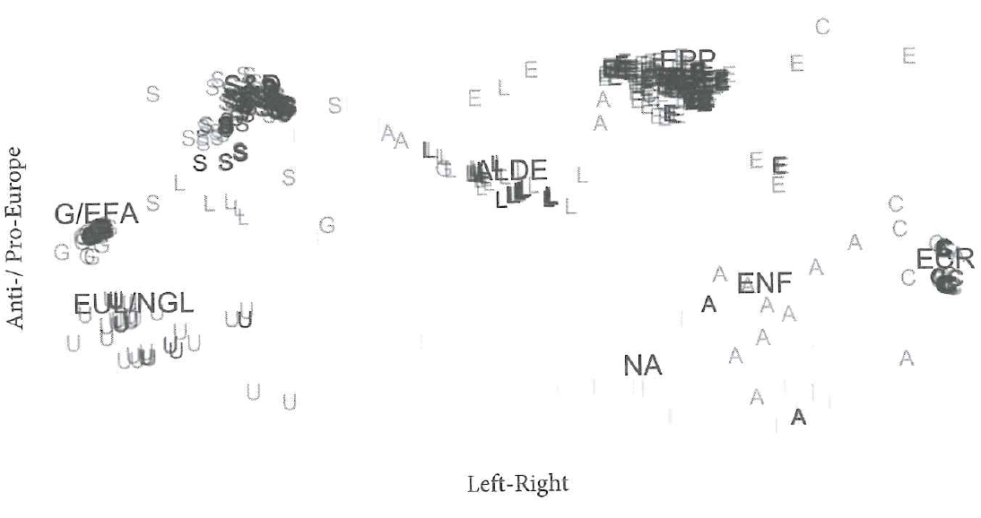
Vzorce hlasování v EP 2014-2019

Slide 16
Charakteristika Rady
Společně s EP součástí dvoukomorové legislativy
Stálá instituce a platforma pro vyjednávání
Mezivládní orgán zastupující vlády EU a zároveň kolektivní fórum vůči ostatním institucím (konflikty a spolupráce)
Rada: místo setkávání národních, ale i odvětvových a byrokratických zájmů - potenciální riziko roztříštěnosti

Slide 17
Formace Rady
GAC (General Affairs Council) se věnuje obecným a průřezovým záležitostem. Zasedá každý měsíc.
ECOFIN (Economic and Financial Affairs Council) má na starost finanční a hospodářské věci, od daní přes celní věci po ekonomickou obnovu. Rada zasedá téměř každý měsíc
JHA (Justice and Home Affairs Council) k agendě justice a vnitra zasedá zpravidla 4x ročne, FAC (Foreign Affairs Council) zasedá každý měsíc
COMPET (Competitiveness Council), TTE (Transport, Telecommunications and Energy Council), ENVI (Environment Council), AGRIFISH (Agriculture and Fisheries Council), EPSCO (Employment, Social Policy, Health and Consumer Affairs Council), EYCS (Education, Youth, Culture and Sport Council),

Slide 18
Předsednictví
Rotující šestiměsíční předsednictví, předsedající stát předsedá a připravuje všechna jednání a schůze všech výborů Rady
Trojka
Řídí rovněž vnější vztahy celé EU
(ale Lisabonská smlouva zřídila funkci vysokého představitele pro zahraniční a bezpečnostní politiku)
Možnost prosazovat vlastní priority, ale také potřeba vést neutrální a profesionální předsednictví.
Obrovský tlak na administrativní kapacitu státu

Slide 19
Předseda Evropské rady a sekretariát Rady ministrů
Až do Lisabonské smlouvy bylo předsednictví Evropské rady neformální.
Od roku 2009 je to stálá funkce
Předseda je volen Evropskou radou kvalifikovanou většinou na období 2,5 roku, maximálně však na 2 funkční období.
Prvním předsedou byl Herman van Rompuy (2009-2014), druhým Donald Tusk (2014-2019), třetím Charles Michel (2019-).
Příprava a předsednictví zasedání Evropské rady
Aktivnější v exekutivní roli, méně v legislativním procesu

Slide 20
Coreper a přípravné výbory
většina legislativního rozhodování Rady neprobíhá na úrovni ministrů, ale ve výborech a pracovních skupinách.
Coreper II (vedoucí stálých zastoupení) a Coreper I (zástupci velvyslanců)
více než 150 úzce specializovaných pracovních skupin a výborů, tzv. přípravných orgánů Rady.

Slide 21
Přípravné výbory
výbory zřízené Smlouvami, mezivládními rozhodnutími nebo aktem Rady – zpravidla se jedná o stálé výbory, v jejichž čele často stojí jmenovaný nebo volený předseda,
výbory a pracovní skupiny zřízené Coreperem – tyto výbory a skupiny se zabývají velmi specifickými tématy a v jejich čele stojí delegát ze země, která v Radě vykonává 6měsíční rotující předsednictví.
Dále mohou být pro konkrétní účely zřizovány tzv. ad hoc výbory, jejichž činnost je po splnění daného úkolu ukončena

Slide 22
Coreper a přípravné výbory
Coreper a výbory se zabývají návrhy, které předtím připravili odborníci a úředníci ze specializovaných pracovních skupin.
zhruba 70-80 % všech rozhodnutí Rady je již dohodnuto na úrovni Výboru stálých zástupců a níže, pouze ostatní otázky jsou skutečně projednávány na úrovni ministrů Rady
Expertní a úřednická úroveň - nadnárodní rysy rozhodování v Mezivládní radě?

Slide 23
Hlasování v Rade: kvalifikovaná většina
Pokud Rada hlasuje o návrhu Komise nebo vysokého představitele Unie pro zahraniční věci a bezpečnostní politiku, je návrh přijat, pokud je dosaženo kvalifikované většiny.
55 % členských států hlasuje pro - v praxi to znamená 15 z 27 členských států
návrh podpoří členské státy, které představují alespoň 65 % celkového počtu obyvatel EU
„dvojí většina“

Slide 24
Hlasování v Rade:
Posílená kvalifikovaná většina
Posílená kvalifikovaná většina:
Pokud Rada hlasuje o návrhu, který nepochází od Komise nebo vysokého představitele, je návrh přijat, pokud je dosaženo tzv. posílené kvalifikované většiny.
alespoň 72 % členských států hlasuje pro - v praxi to znamená alespoň 20 z 27 členských států
členské státy, které návrh podporují, představují nejméně 65 % obyvatel EU

Slide 25
Hlasování v Rade: jednomyslnost
společná zahraniční a bezpečnostní politika (s výjimkou některých jasně vymezených případů, které vyžadují kvalifikovanou většinu, např. jmenování zvláštního zástupce)
občanství (udělování nových práv občanům EU)
členství v EU
harmonizace vnitrostátních právních předpisů v oblasti nepřímých daní
finance EU (vlastní zdroje, víceletý finanční rámec)
některá ustanovení v oblasti spravedlnosti a vnitřních věcí (evropský žalobce, rodinné právo, operativní policejní spolupráce atd.)
harmonizace vnitrostátních právních předpisů v oblasti sociálního zabezpečení a sociální ochrany.

Slide 26
Hlasování v Rade
v minulosti bylo občas snazší rozhodnout jednomyslně než kvalifikovanou většinou
Při jednomyslnosti bylo zdržení se hlasování fakticky hlasem pro, při kvalifikované většině bylo fakticky hlasem proti
Přibližně 80 % rozhodnutí je jednomyslných
Kultura kompromisu, vyhnutí se problémům s prováděním ve státech, které jsou proti

